Slide 1
Centar za odgoj i obrazovanje Rijeka
Senjskih Uskoka 2 51000 Rijeka
Anto Vranjić, prof. savjetnik

Slide 2
STRUČNA PRAKSA
Pomoćni krojač 1. 2. i 3. razred
Provedba stručne prakse kod kuće
Ručni ubodi
Rad po predlošku

Slide 3
Za provedbu vježbi potrebno je koristiti:
Poznate ručne ubode
Krojački pribor (igla za ručni rad, konac, škare,..)
Pribor za crtanje
Materijal kao podloga
Predložak crteža

Slide 4
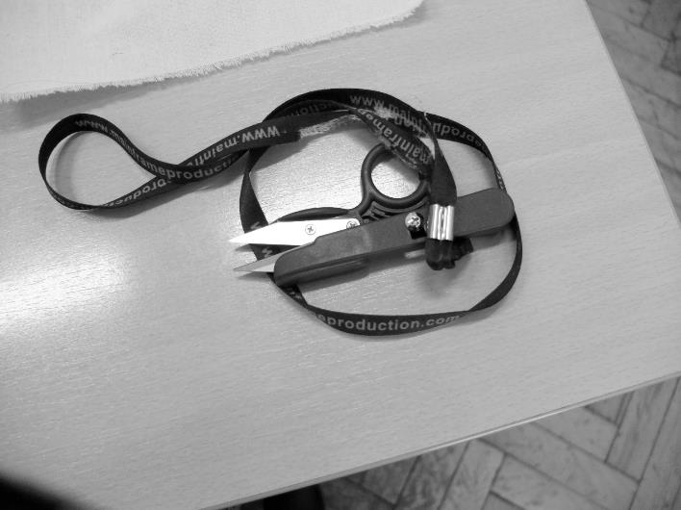
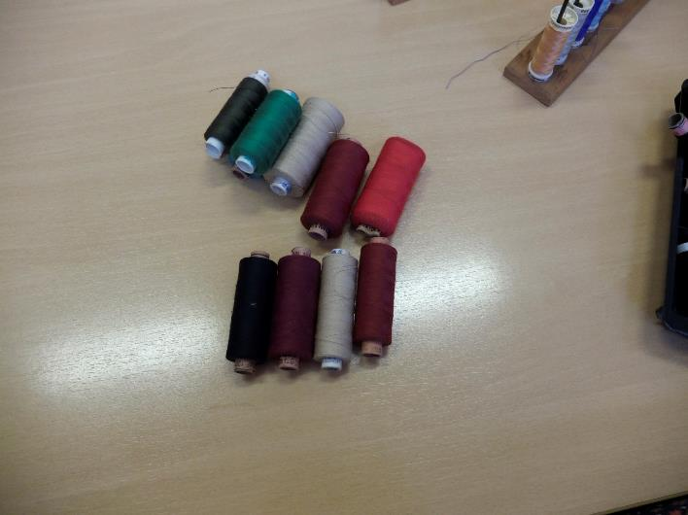
Krojački pribor

Slide 5
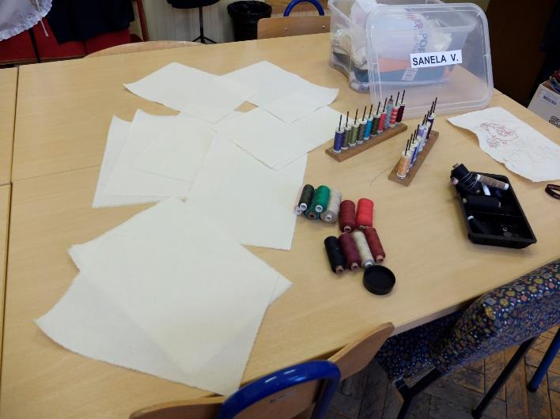
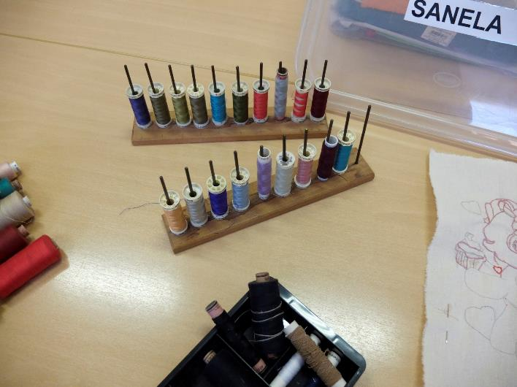
Krojački pribor i materijal

Slide 6
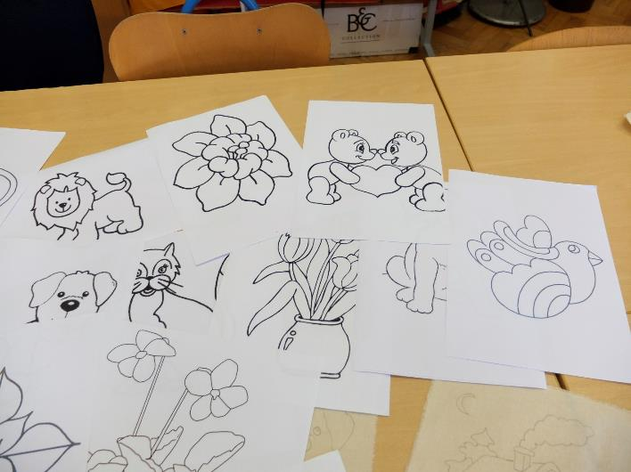
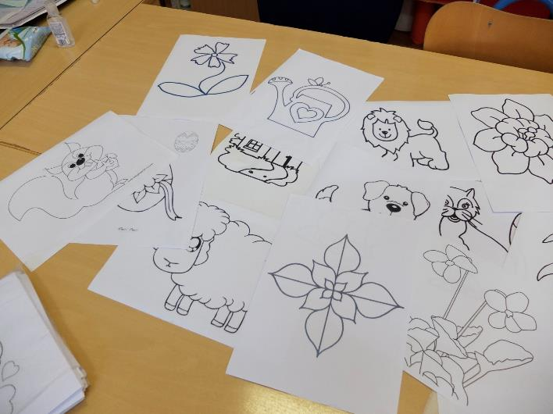
Predlošci za crtanje

Slide 7
Redoslijed izvođenja vježbe:
Preslikati crtež s predloška na materijal
Odabrati boju konca za pojedini detalj na crtežu
Uvući konac u ušicu igle
Odabrati poznati ručni ubod
Šivati po crtama na predlošku

Slide 8
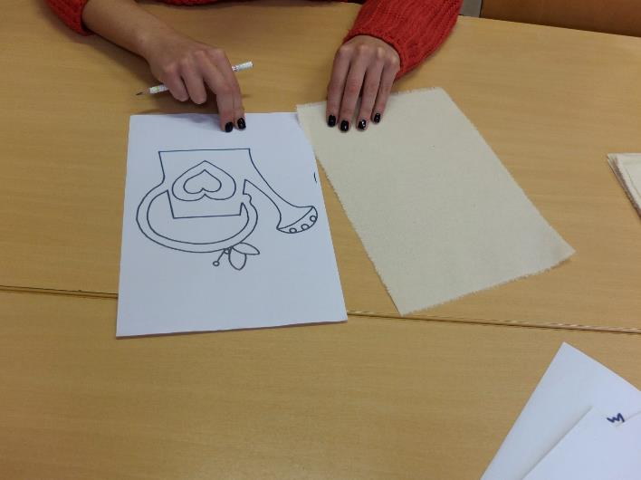
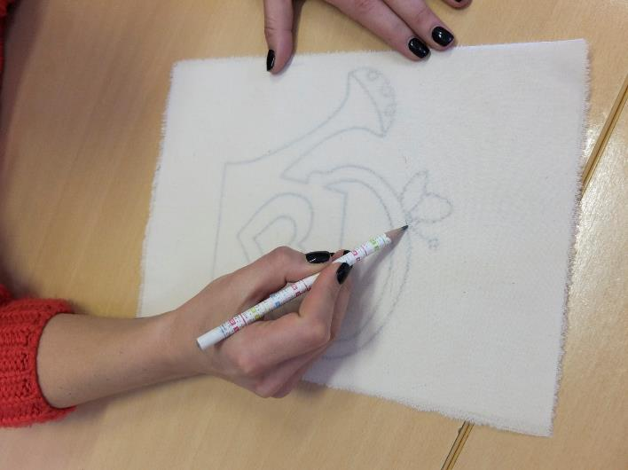
Priprema za rad

Slide 9
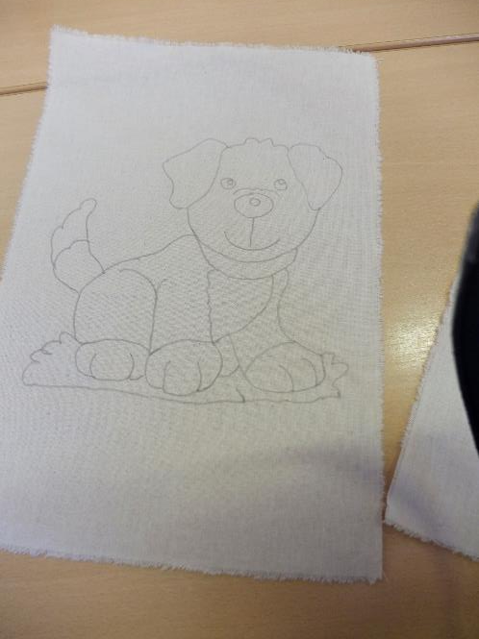
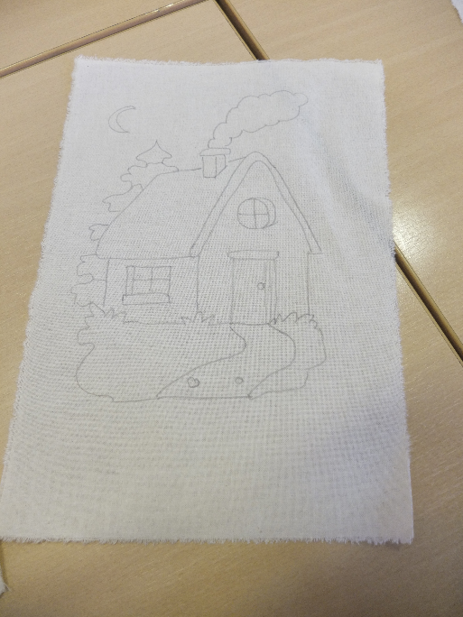
Pripremljen predložak za ručni rad

Slide 10
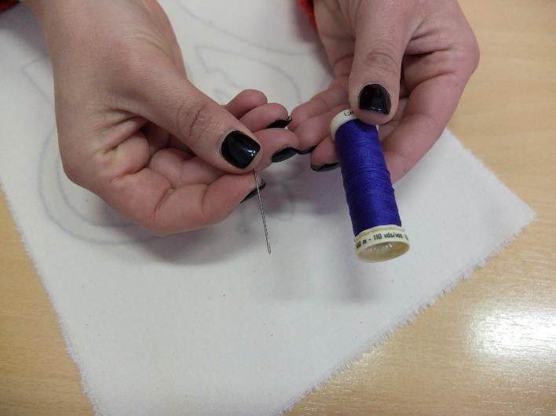
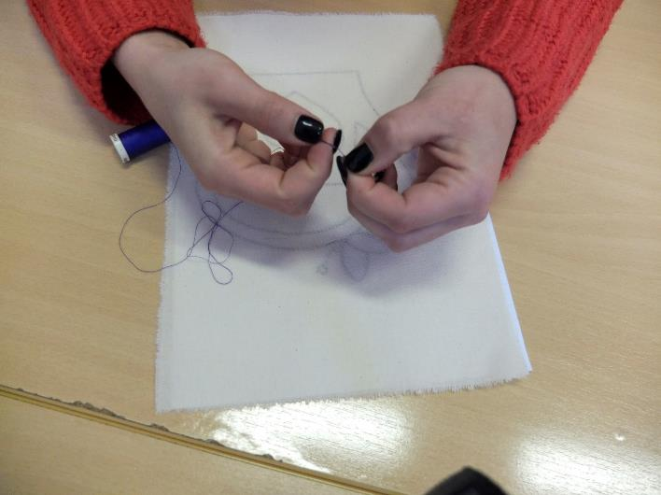
Priprema za rad

Slide 11
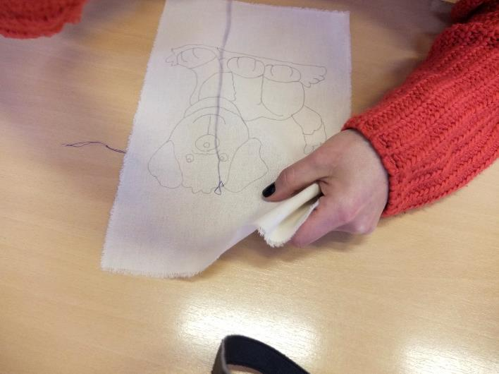
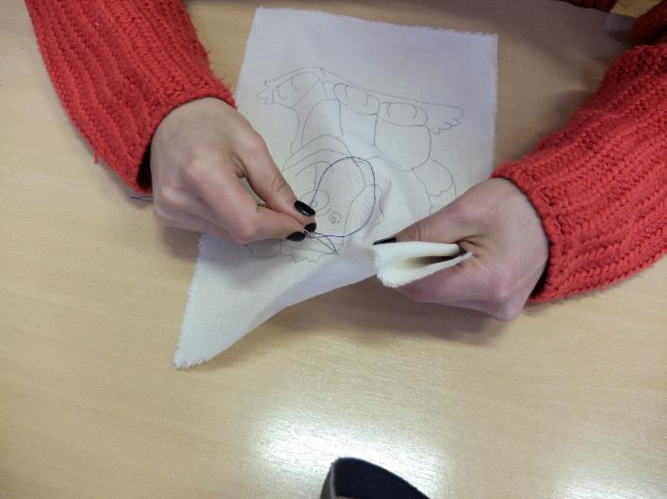
Priprema za rad

Slide 12
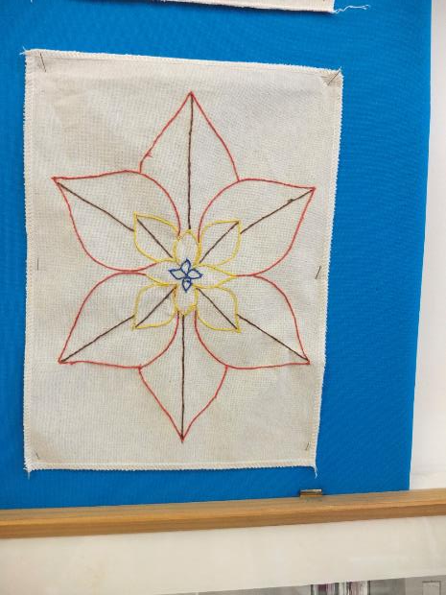
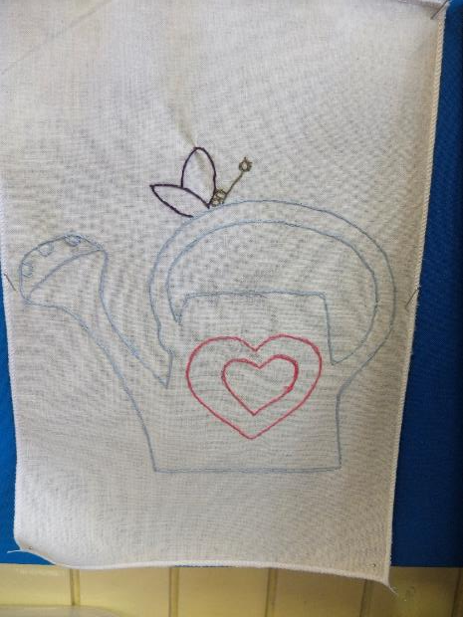
Primjeri gotovih radova

Slide 13
Vrednovanje vašeg rada
Za uspješan dio rada ili gotovi uradak svome učitelju stručne prakse ili razredniku pošaljite fotografiju putem e mail-a ili wiber-a.

Slide 14
Želim vam puno uspjeha u radu

